Slide 1



模式、框架和中间件:
它们的协同关系
道格拉斯 c. 施密特
d.schmidt@vanderbilt.edu d. schmidt@vanderbilt
本科生教授
范德比尔特大学
纳什维尔 (田纳西州)

Slide 2
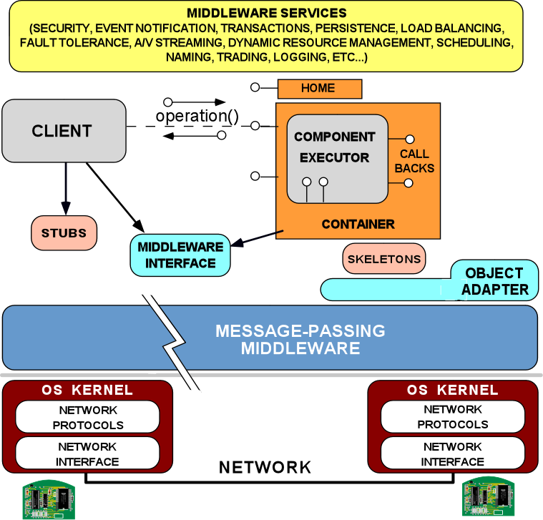


技术趋势 (1/3)
信息技术正在商品化
  也就是说, 硬件和软件变得更便宜, 更快, (通常) 更好地以一个相当可预测的速度
这些进展主要源于标准硬件和软件 api 和协议,例如
  英特尔 x86 和电源 PC 芯片组
  tcp/ip, GSM, Link16
  POSIX、窗口和 vm
  中间件和组件模型
  服务质量 (QoS) 方面

Slide 3
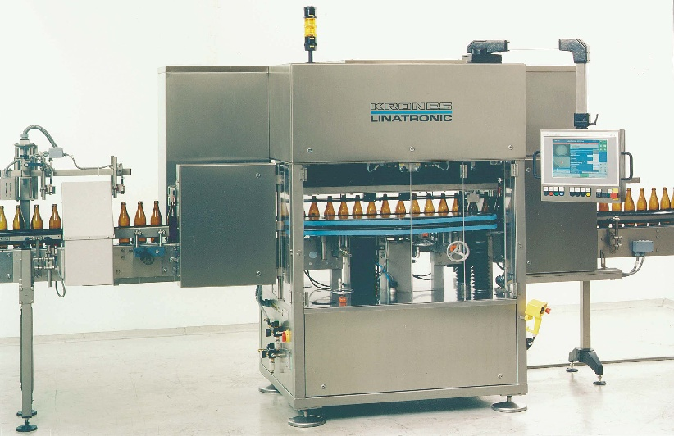
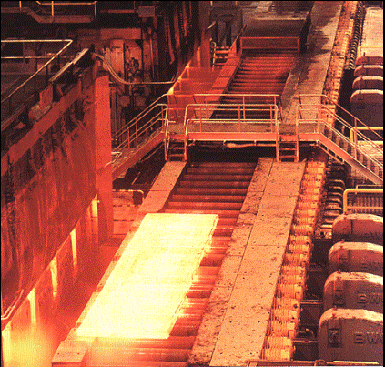
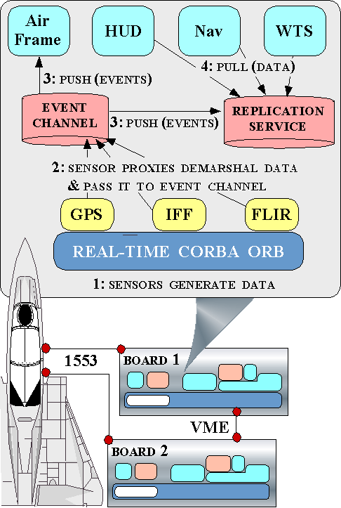
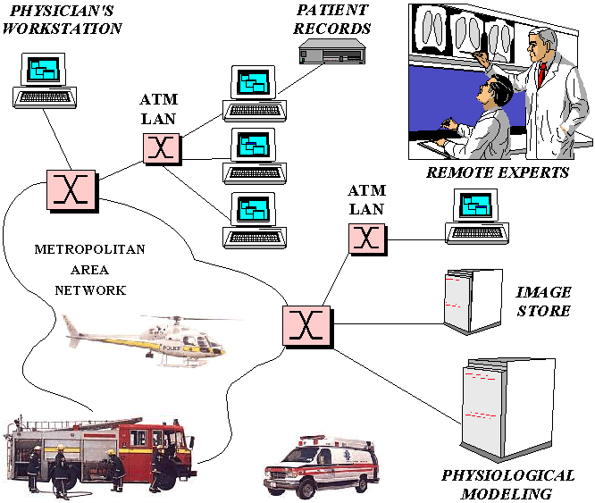
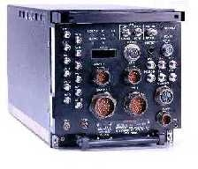
技术趋势 (2/3)
日益接受以网络为中心的组件范式
  即, 通过各种通信机制集成组件和框架, 构建具有一系列 QoS 需求的分布式应用程序
航空电子任务计算
过程自动化质量控制
热轧轧机
电子医学成像
软件定义无线电
方式
例如 MRI、CT、CR、超声波等。

Slide 4
技术趋势 (3/3)
组件中间件日趋成熟和普及
...
组件封装应用程序 "业务" 逻辑
组件通过港口
  提供的接口, 例如, 面
  所需连接点, 例如, 插座
  事件接收器和源
  属性
容器为具有常见操作要求的组件提供执行环境
组件/容器还可以
  通过一个中间件总线和
  重用常见中间件服务
...
...
...
容器
容器
中间件总线
复制
安全
坚持
通知
a/v 流式传输
调度
负载平衡

Slide 5
中间件的演进
在历史上, 关键任务应用程序直接在硬件之上构建
应用
和操作系统
特定于域的
服务
繁琐、容易出错、成本高昂的生命周期
常见
中间件服务
有层次的中间件, 就像有层的网络协议
分布
中间件
基于标准的 COTS 中间件有助于:
  控制端到端资源和 QoS
  利用硬件和软件技术进步
  发展到新的环境和要求
  提供广泛的可重用、现成的面向开发人员的服务
主机基础结构
中间件
操作系统
和协议
硬件
有多个 COTS 中间件层和研究/商业机会
Notes:
中间件层的定义
基础架构中间件。此层封装了核心 OS 通信和并发服务, 以消除使用低级别网络编程机制 (如套接字) 开发和维护分布式应用程序的许多繁琐、容易出错和不可移植的方面。基础结构中间件的广泛使用的示例包括 Java 虚拟机 (JVM) 和自适应通信环境 (ACE)。
分发中间件。此层构建在底层基础结构中间件上, 以自动化常见的网络编程任务, 如参数封送/demarshaling、套接字和请求解复用以及故障检测/恢复。分发中间件的常见示例包括对象管理组 (OMG) 公共对象请求代理体系结构 (CORBA)、Microsoft 的分布式 COM (DCOM) 和 JavaSoft 的远程方法调用 (RMI)。
常见的中间件服务。此层通过定义与域无关的服务 (如事件通知、日志记录、多媒体流、持久性、安全性、事务、容错和分布式并发控制) 来扩充分发中间件。 应用程序可以重用这些服务来执行其他手动实现的常规分发任务。
特定于域的服务。这一层根据特定领域的要求而量身定做, 例如电信、电子商务、医疗保健或过程自动化。 与其他三 OO 中间件层不同, 特定于域的服务并不是一般可重用的, 因此现在是中间件层中最不成熟的。 但是, 由于它们体现了特定于领域的知识, 因此它们最有可能提高系统质量并减少开发特定类型的网络应用程序所需的周期时间和工作量。

Slide 6







操作系统和协议
操作系统和协议提供管理 endsystem 资源的机制, 例如:
  CPU 调度与调度
  虚拟内存管理
  辅助存储、持久性和文件系统
  本地和删除进程间通信 (IPC)
操作系统示例
  UNIX/Linux、Windows、VxWorks、QNX 等。
协议示例
  TCP、UDP、IP、SCTP、RTP 等。
互联拱门
中间件拱
Rtp
Tftp
Ftp
HTTP
中间件
应用
Dns
Telnet
中间件
服务
Udp
Tcp
Ip
中间件
光纤通道
Solaris
VxWorks
以太网
Atm
Fddi
Win2K
Linux
LynxOS
20^{届}世纪
21^{圣}世纪

Slide 7
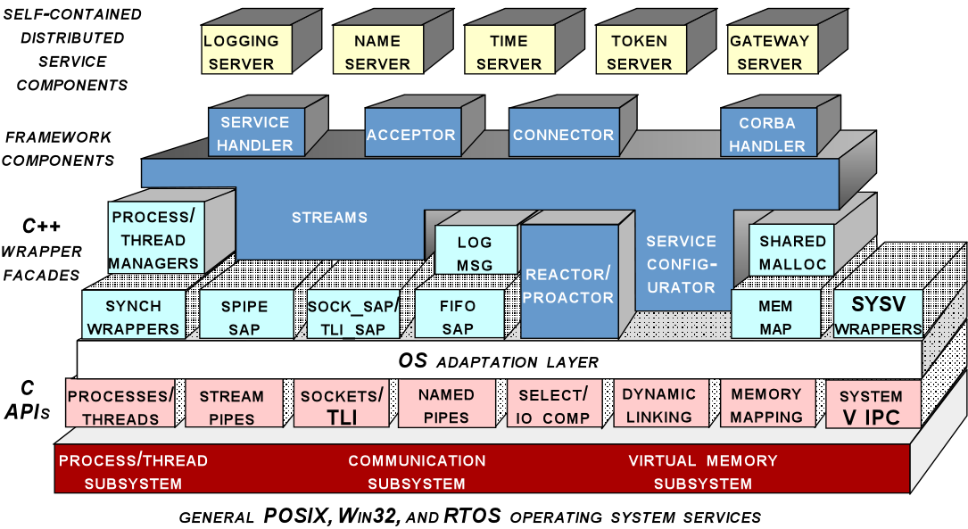
主机基础架构中间件
主机基础架构中间件封装和增强本机操作系统机制以创建可重用的网络编程组件
  这些组件抽象出低级 OS api 的许多繁琐而容易出错的方面
特定于域的
服务
常见
中间件服务
分布
中间件
例子
  Java 虚拟机 (JVM)、公共语言运行时 (CLR)、自适应通信环境 (ACE)
主机基础结构
中间件
异步
事件处理
异步
转让的
控制
物理
记忆
访问
同步
记忆
管理
调度
www.rtj.org
www.cs.wustl.edu/~schmidt/ACE.html

Slide 8
分发中间件
分发中间件定义更高级别的分布式编程模型, 其可重用 api 和组件自动化和扩展本机操作系统功能
特定于域的
服务
常见
中间件服务
例子
  OMG, Sun 的远程方法调用 (RMI), 微软的分布式组件对象模型 (DCOM)
分布
中间件
主机基础结构
中间件
分发中间件避免了对对象位置、语言、操作系统、协议和硬件的硬编码客户端和服务器应用程序依赖关系

Slide 9
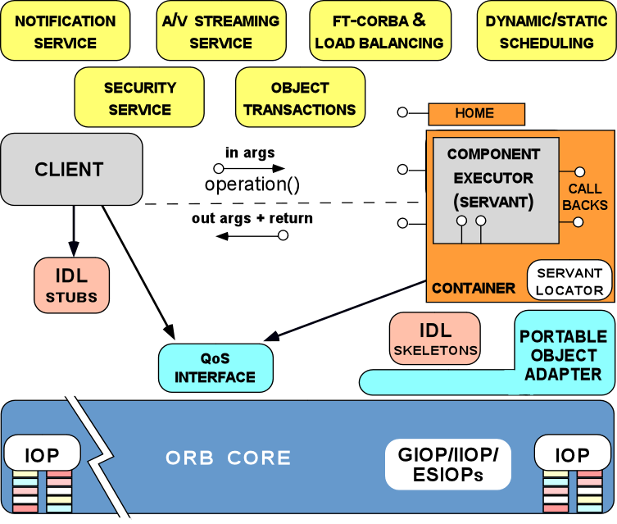
常见中间件服务
常见中间件服务通过定义侧重于编程 "业务逻辑" 的更高级别的域独立服务来扩充分发中间件
特定于域的
服务
常见
中间件服务
例子
  CORBA 组件模型和对象服务, Sun 的 J2EE, 微软的. NET
分布
中间件
主机基础结构
中间件
常见的中间件服务支持许多周期性的分布式系统功能, 例如,
  事务性行为
  身份验证和授权,
  数据库连接池和并发控制
  活动复制
  动态资源管理

Slide 10
特定于域的中间件
特定于域的中间件服务根据特定领域的要求量身定做, 如电信、电子商务、医疗保健、过程自动化或航空航天
特定于域的
服务
常见
中间件服务
例子
分布
中间件
西门子医疗 好进行
分布式电子医疗系统通用软件平台
全球13个西门子医疗业务部门使用
主机基础结构
中间件
波音大胆行程
  波音航空电子任务计算系统通用软件平台
方式
例如 MRI、CT、CR、超声波等。

Slide 11
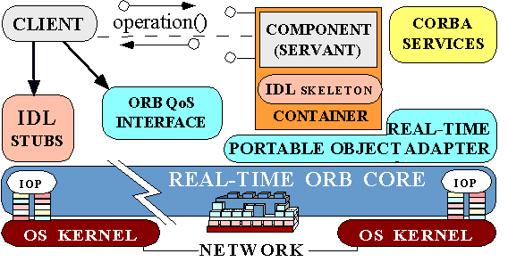
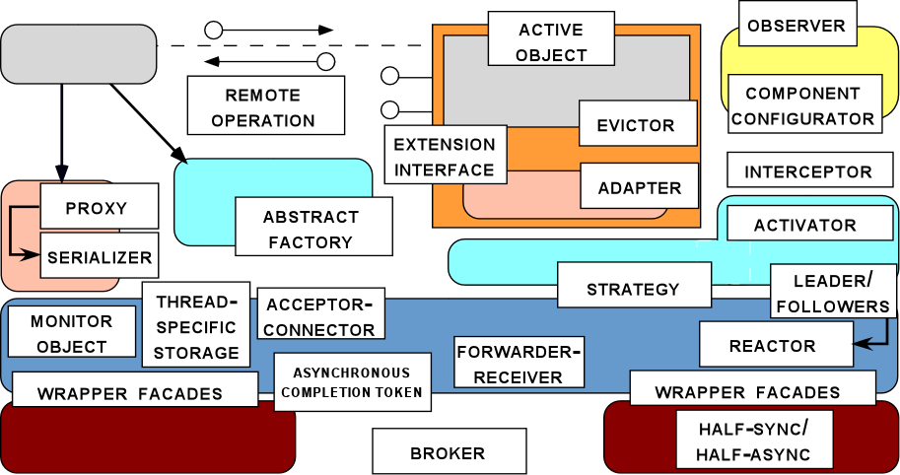
为什么我们要成功
过去十年在支持 QoS 的中间件方面取得了重大进展, 主要原因是以下趋势:
  多年的迭代、细化和成功使用
  中间件标准的成熟
  组件中间件框架和模式的成熟
实时 CCM
网络服务
应用
CORBA 组件
型号 (CCM)
特定于域的
服务
常见
服务
组件
模型 (EJB)
分布
中间件
实时
Corba
主机基础结构
中间件
CORBA 和 DCOM
操作系统
和协议
Dce
硬件
微内核
Rpc
网, J2EE, CCM
实时 CORBA
实时 Java
肥皂和网络服务
阿帕网
1970
年
2005

Slide 12
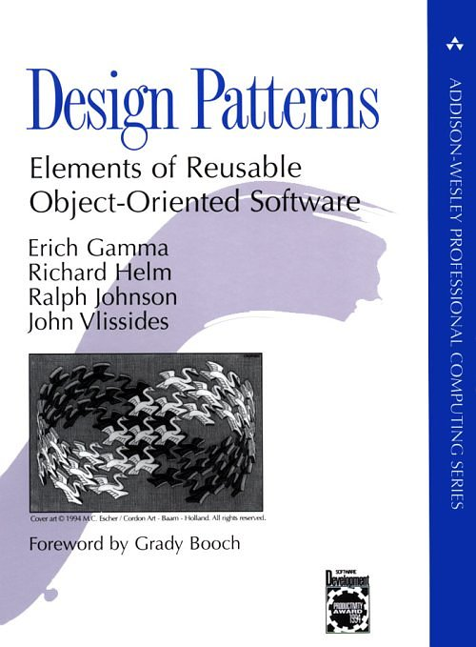
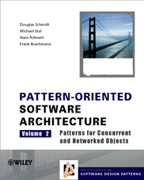
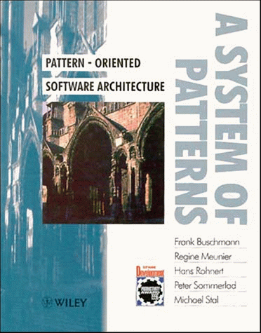
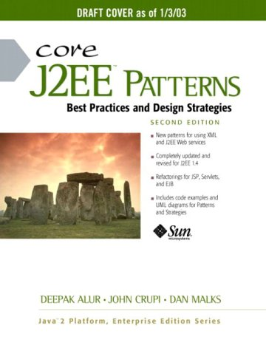
模式概述
目前解决 方案到常用软件问题在某一特定上下文
帮助解决关键软件设计力
  灵活性
  扩展
  可靠性
  可 预见性
  可 伸缩 性
  效率
捕获软件参与者之间的重复结构和动态, 以促进成功设计的重用
通常将设计策略、约束和 "最佳实践" 的专家知识编纂成
AbstractService
服务
客户
代理
服务
服务
1
1
服务
代理模式

Slide 13
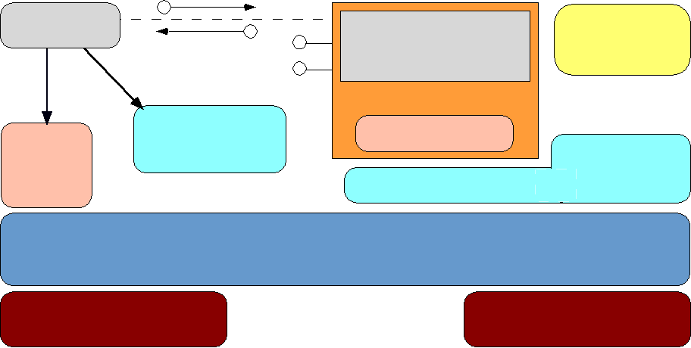
模式语言概述
动机
单个模式和模式目录不足够
软件建模方法和工具主要只是说明如何–不为什么–系统设计
模式语言的优点
定义一个词汇讨论软件开发问题
提供了一个过程这些问题的有序解决
帮助生成和重用软件架构

Slide 14
模式与习语分类
类型 | 描述 | 例子
习语 | 限于特定语言、系统或工具 | 范围锁定
设计模式 | 捕获重复出现的解决方案中的静态和动态角色和关系 | 活动对象、网桥、代理、包装外观和访问者
架构模式 | 为软件系统提供一组预定义的子系统, 指定它们之间的关系, 包括组织它们之间关系的规则和指导原则的基本结构组织。 | 半同步/半异步、层、前摄器、 出版商-订户和反应堆
优化原理模式 | 文档规则, 避免常见的设计和实现错误, 从而降低性能 | 针对常见情况进行优化, 在图层之间传递信息

Slide 15
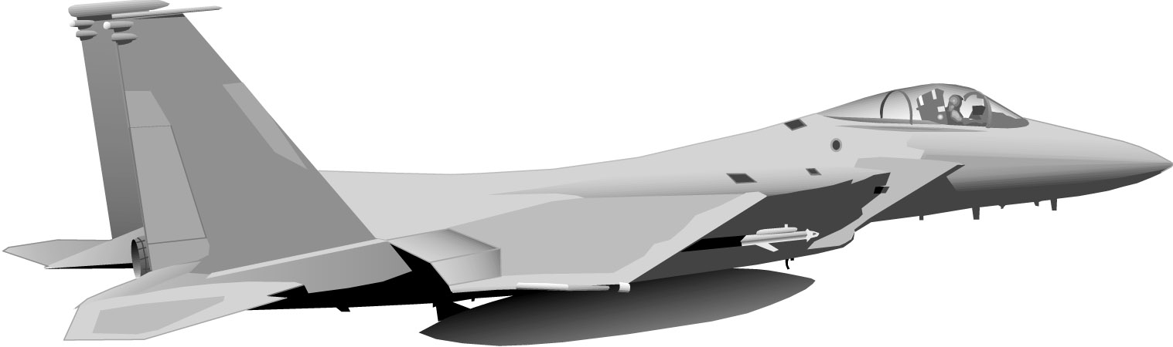
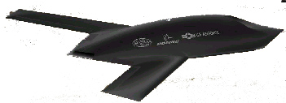
示例: 波音粗冲程
导航传感器
车辆
管理
任务
计算机
数据链接
武器
管理
雷达
武器
大胆
笔画体系结构
任务计算服务
中间件基础架构
操作系统
网络接口
硬件 (CPU、内存、i/o)
航空电子任务计算产品线架构波音军用飞机, 例如, F-18 e/F, 15E, 鹞, UCAV
具有100多个开发人员、3000多个软件组件、3-5 行 c++ 代码的系统
基于 COTS 硬件、网络、操作系统和中间件
用作 DARPA IXO PCES、MoBIES、SEC、云母程序的开放实验平台 (OEP)

Slide 16
示例: 波音粗冲程
任务计算服务
中间件基础架构
操作系统
网络接口
硬件 (CPU、内存、i/o)
基于 COTS 和标准的中间件基础架构、操作系统、网络和硬件平台
  实时 CORBA 中间件服务
  VxWorks 操作系统
  VME, 1553, Link16
  Powerpc

Slide 17
示例: 波音粗冲程
面向对象的可重用应用程序域特定 中间件框架
  可配置为可变基础结构配置
  支持系统地重用任务计算功能
任务计算服务
中间件基础架构
操作系统
网络接口
硬件 (CPU、内存、i/o)

Slide 18
示例: 波音粗冲程
产品线组件模型
可针对特定于产品的功能和执行环境进行配置
单一组件开发策略
标准组件封装机制
任务计算服务
中间件基础架构
操作系统
网络接口
硬件 (CPU、内存、i/o)

Slide 19
示例: 波音粗冲程
任务计算服务
中间件基础架构
操作系统
网络接口
硬件 (CPU、内存、i/o)
算子
组件集成模型
  可针对特定于产品的组件组装和部署环境进行配置
  基于模型的组件集成策略
推送控制流
真实世界模型
拉动数据流
航空电子接口
基础设施服务

Slide 20
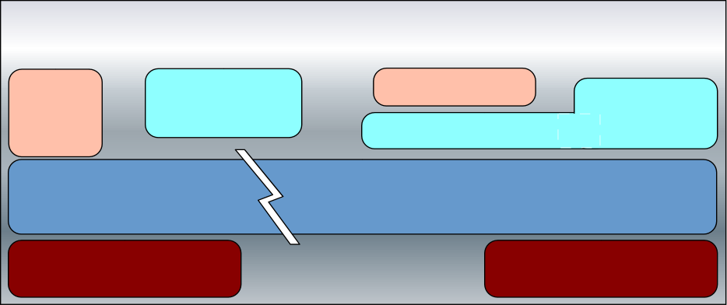
传统航空电子架构
关键系统特性
  硬和软实时截止时间
    ~ 20-40 Hz
  板之间的低延迟和抖动
    ~ 100美国秒
  周期性和非周期处理
  复杂依赖关系
  连续平台升级
4: 使命
功能
执行
航空
操作
航空电子任务计算功能
  武器瞄准系统
  机身和导航 (导航)
  传感器控制 (GPS、IFF、FLIR)
  平视显示器 (HUD)
  自动驾驶 (AP)
3: 传感器
代理
流程数据
传递到
任务
功能
2: i/o 通过
中断
1: 传感器
生成
数据
板1
1553
Vme
板2

Slide 21

传统航空电子架构
关键系统特性
  硬和软实时截止时间
    ~ 20-40 Hz
  板之间的低延迟和抖动
    ~ 100美国秒
  周期性和非周期处理
  复杂依赖关系
  连续平台升级
4: 使命
功能
执行
航空
操作
空气
框架
导航
WTS
美联社
FLIR
Gps
森林论坛
3: 传感器
代理
流程数据
传递到
任务
功能
传统航空电子架构的局限性
  火筒式
  专有
  昂贵
  脆弱
  紧密耦合
  难以安排
  脆性和非适应性
循环
Exec
2: i/o 通过
中断
1: 传感器
生成
数据
板1
1553
Vme
板2

Slide 22
去耦航空电子元器件
上下文 | 问题 | 解决 方案
i/o 驱动的应用 复杂依赖关系 实时约束 | 紧密耦合的组件 难以安排 昂贵的发展 | 应用该发布者-订户用于分布周期性、i/o 驱动的架构模式 从单个源点到用户集合的数据
结构
动力学
出版商
事件通道
用户
:出版商
:事件通道
:用户
attachPublisher
detachPublisher
attachSubscriber
detachSubscriber
pushEvent
attachSubscriber
生产
消费
生产
:事件
pushEvent
事件
pushEvent
创建
接收
事件
*
消费
事件
滤波器
filterEvent
detachSubscriber

Slide 23
将发布者-订户模式应用于粗体描边
粗体描边使用发布者-订户从任务计算操作中分离传感器处理的模式
  匿名发布服务器和订户关系
  群组通信
  异步
5: 订户
执行
航空
操作
用户
Hud
WTS
空气框架
导航
推送 (事件)
4: 事件通道
推送事件
自
订户 (s)
事件通道
推送 (事件)
3: 传感器
出版商
推送事件
到事件
通道
实现的注意事项发布者-订户任务计算应用程序的模式包括:
  事件通知模型
    推送控制与拉动数据交互
  调度与同步策略
    例如, 基于优先级的调度和抢占
  事件依赖关系管理
    例如, 过滤和相关机制
Gps
森林论坛
FLIR
出版商
2: 通过中断的 i/o
板1
1: 传感器
生成
数据
1553
Vme
板2

Slide 24
确保平台中立和网络透明的通信
上下文 | 问题 | 解决 方案
任务计算需要远程 IPC 严格的要求 | 应用程序需要以下功能: 支持远程通信 提供位置透明度 处理故障 管理端到端 QoS 封装低级别的系统详细信息 | 应用该代理在任务计算板之间提供平台中立通信的架构模式
客户端代理
服务器代理
元帅
unmarhal
receive_result
service_p
结构
元帅
取消封送
调度
receive_request
*
1
代理
1
*
调用
消息交换
main_loop
srv_registration
srv_lookup
xmit_message
manage_QoS
消息交换
*
调用
*
1
1
服务器
客户
start_up
main_loop
service_i
call_service_p
start_task

Slide 25
确保平台中立和网络透明的通信
上下文 | 问题 | 解决 方案
任务计算需要远程 IPC 严格的要求 | 应用程序需要以下功能: 支持远程通信 提供位置透明度 处理故障 管理端到端 QoS 封装低级别的系统详细信息 | 应用该代理在任务计算板之间提供平台中立通信的架构模式
: 客户端
:客户端代理
:代理
:服务器代理
:服务器
操作 (参数)
register_service
start_up
连接
分配的端口
元帅
动力学
send_request
取消封送
调度
操作 (参数)
结果
receive_reply
元帅
取消封送
结果

Slide 26
应用代理模式
到粗体描边
粗体描边使用代理模式, 以保护分布式应用程序免受环境异质性,例如
  编程语言
  操作系统
  网络协议
  硬件
6: 订户
执行
航空
操作
用户
Hud
导航
WTS
空气框架
推送 (事件)
5: 事件通道
推送事件
自
订户 (s)
事件通道
4: 传感器
出版商
推送事件
到事件
通道
推送 (事件)
实施这一关键考虑因素。代理任务计算应用程序的模式是Qos支持
    例如, 延迟、抖动、优先级保存、可靠性、安全性等。
Gps
森林论坛
FLIR
出版商
3: 经纪商
处理 i/o
通过 upcalls
代理
2: 通过中断的 i/o
板1
1: 传感器
生成
数据
警告
这些模式是非常有用的, 但必须从头实现它们是繁琐和容易出错的!!!
1553
Vme
板2

Slide 27
框架概述
框架特征
框架在运行时通过回调展示 "控制反转"
框架提供集成的域特定结构和功能
框架是 "半完整" 应用程序
特定于应用程序的功能
科学
可视 化
任务计算
电子商务
Gui
网络
数据库

Slide 28
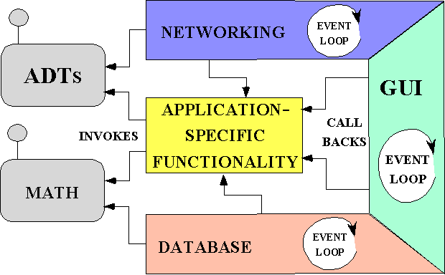
比较类库,
框架和组件
类库体系结构
组件体系结构
应用程序
特定
功能
当地
调用
数学
命名
ADTs
事件
文件
字符串
Gui
测 井
锁定
事件
环
胶
代码
锁
Ipc
中间件总线
一个类是面向对象编程语言中的抽象和实现单元
一个组件是一个带有一个或多个接口的封装单元, 可为客户端提供对其服务的访问权限
框架体系结构
类
图书馆
框架
组件
ADTs
反应器
网络
字符串
特定于应用程序的功能
微观层面
中观层次
宏观层面
调用
回调
Gui
独立语言实体
"半完整" 应用
独立组成实体
文件
锁
数据库
与域无关
特定于域的
特定于域或与域无关
一个框架是一组集成的类, 可协同生成应用程序系列的可重用体系结构
借用来电者的线程
控制反转
借用来电者的线程

Slide 29
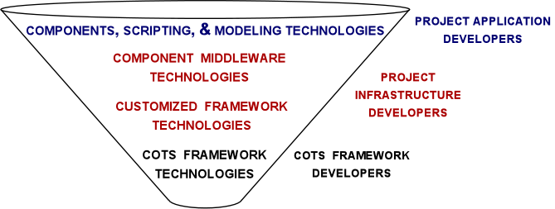
有效使用框架
观察
框架是强大的, 但很难开发和有效地使用应用程序开发人员
  使用和自定义 COTS 框架通常比开发内部框架更好
组件更易于应用程序开发人员使用, 但不像框架那样强大或灵活
因此, 成功的项目通常是使用 "漏斗" 模型来组织的。

Slide 30
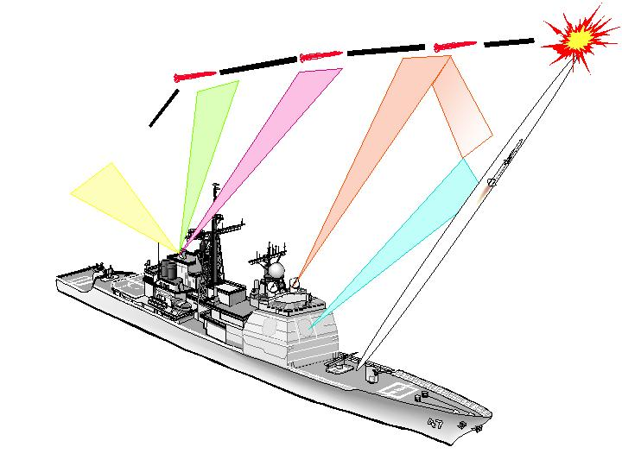
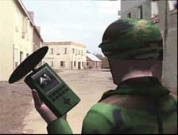

ACE 框架概述
特征
开源
6多个集成框架
25万多行 c++
40 + 人-年的努力
移植到 Windows、UNIX 和实时操作系统
  例如VxWorks, pSoS, LynxOS, 合唱, QNX
大型用户社区
应用程序
特定
功能
受体连接器
流
组件
配置
任务
反应器
前摄器
  www.cs.wustl.edu/~schmidt/a. html

Slide 31
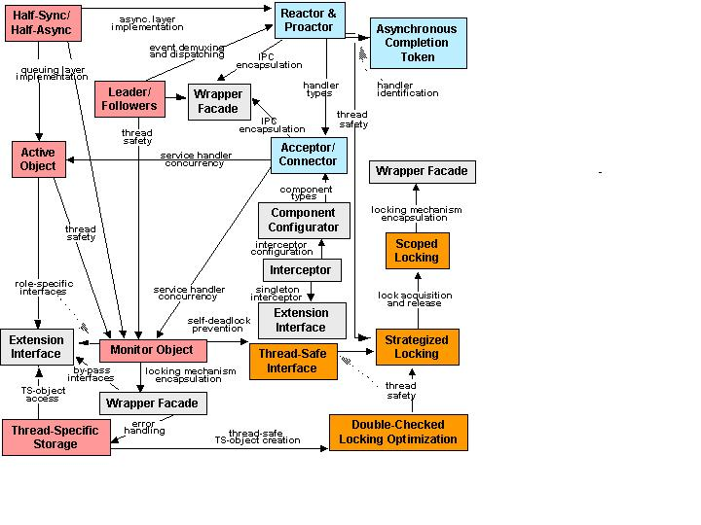
POSA2 模式语言
模式优势
  保留应用程序和中间件框架和组件使用的关键设计信息
  便于重用经过验证的软件设计和体系结构
  应用程序开发人员的指南设计选项

Slide 32
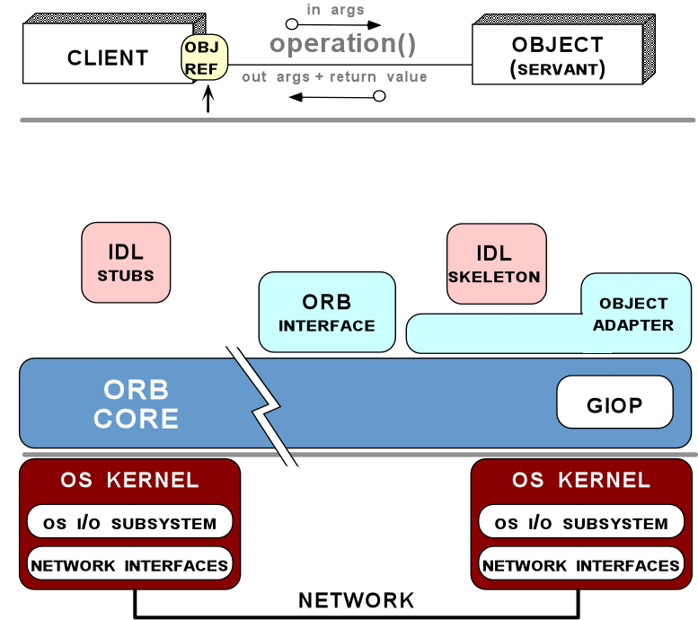
实现代理模式
用于粗冲程电子设备
客户端传播和服务器声明的优先级模型
Corba是一个分发中间件标准
实时 CORBA将 QoS 添加到经典 CORBA 以控制:
静态调度
服务
标准
Synchonizers
  1。处理器资源
请求
缓冲
2。通信
资源
显式绑定
线程池
  3。内存资源
便携优先级
这些功能解决了一些 (但绝不是全部) 重要的应用开发和 QoS-实施挑战
协议
性能
www.omg.org
Notes:
本幻灯片的主要主题
我们在实现武器远景方面的最初的研发目标, 重点是开发 TAO 实时 CORBA 基础
陶是一个在研究和工业领域广泛应用的典型中间件的典范。

Slide 33

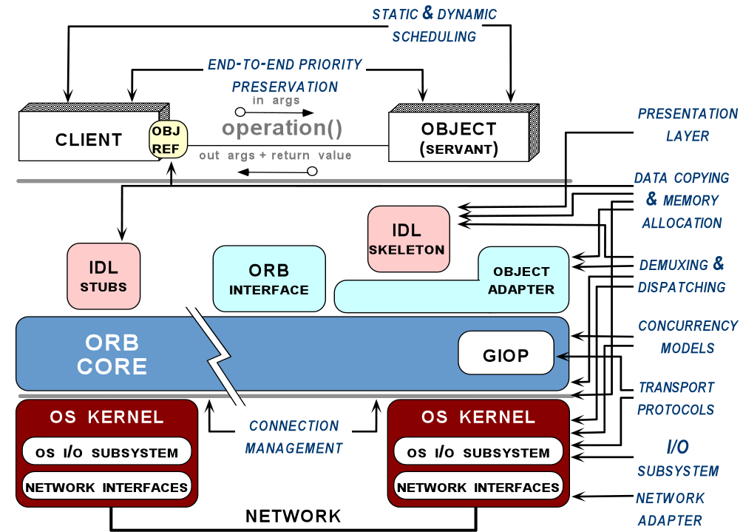
将模式和实例应用到中间件:
王牌球 (道)
TAO 是实时 CORBA 的开源版本
陶简介
  >> 100万 SLOC
  80人以上的工作年限
率先研发中间件设计、模式、框架和优化
道是许多中间件研发工作的基础
研究人员与从业人员之间良好协同的例子
www.cs.wustl.edu/~schmidt/TAO.html
Notes:
本幻灯片的主要主题
我们在实现武器远景方面的最初的研发目标, 重点是开发 TAO 实时 CORBA 基础
陶是一个在研究和工业领域广泛应用的典型中间件的典范。

Slide 34
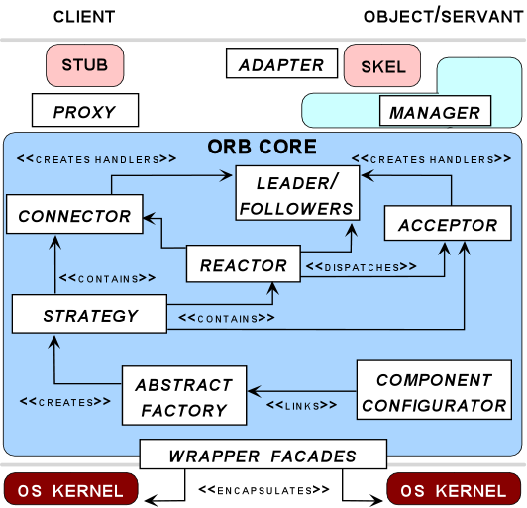
道中使用的关键模式
www.cs.wustl.edu/~schmidt/PDF/ORB-patterns.pdf
包装外墙增强便携性
代理和适配器分别简化客户端和服务器应用程序
组件配置器动态配置工厂
工厂生产策略
策略实施可互换策略
并发策略使用反应器&领导/追随者
受体连接器从请求处理中分离连接管理
经理优化请求解复用

Slide 35
增强球体的灵活性 w/策略模式
上下文 | 问题 | 解决 方案
多域 resuable 中间件框架 | 灵活的球体必须支持多个事件和请求多种、调度、(de) 封送、连接管理、请求传输和并发策略 | 应用该策略模式的工厂出相似之处的替代 ORB 算法和策略
封送处理策略挂钩
请求多种策略挂钩
事件多种策略挂钩
连接管理策略挂钩
并发策略的挂钩
基础传输策略挂钩

Slide 36
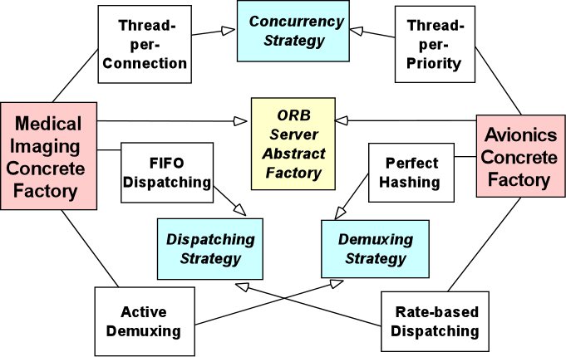
整合战略与
抽象工厂模式
上下文 | 问题 | 解决 方案
严重筹划的框架或应用程序 | 积极使用策略模式会造成配置噩梦 管理许多个人策略是困难的 很难确保将语义兼容的策略组配置 | 应用该抽象工厂将多个 ORB 策略整合到语义兼容配置中的模式
混凝土工厂创建策略组

Slide 37
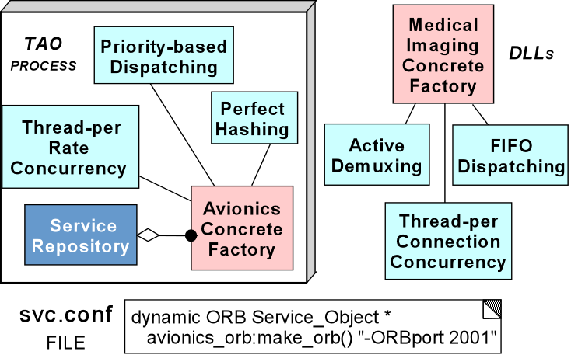
动态配置工厂 w/组件配置器模式
上下文 | 问题 | 解决 方案
资源受限和高度动态环境 | 过早提交特定的 ORB 配置是不灵活和低效的 在运行时无法做出某些决定 强制用户支付不使用的组件是不可取的 | 应用该组件配置器动态地组装所需的 ORB 工厂 (因此战略) 的模式
在将策略实现配置为 orb 时, orb 策略将被分离开来
这种模式可以减少球体的内存占用

Slide 38
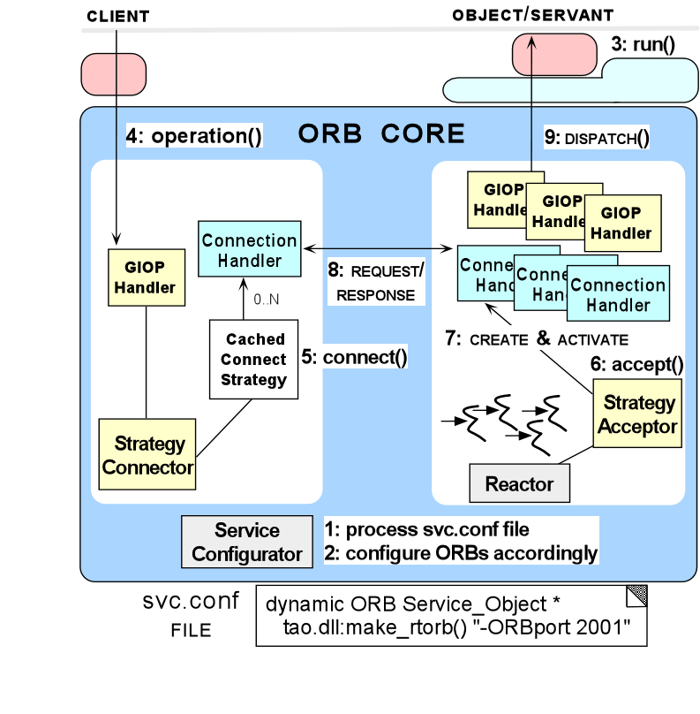
道中使用的 ACE 框架
反应器驱动 ORB 事件循环
  实现了反应器&领导/追随者模式
受体连接器从 GIOP 请求处理中分离被动/主动连接角色
  实现了受体连接器&策略模式
服务配置器动态配置 ORB 策略
  实现了组件配置器&抽象工厂模式

Slide 39
模式、框架、
和中间件协同作用
技术编纂经验丰富的研究人员和开发人员的专业知识
框架以可重用算法、组件实现和可扩展架构的形式编纂专业知识
模式以可重用架构设计主题和样式的形式编纂专业知识, 当算法、组件实现或框架无法
中间件以标准接口和组件的形式编纂专业知识, 为应用程序提供更简单的外观, 以访问框架的强大 (复杂) 功能
特定于应用程序的功能
受体连接器
流
组件
配置
反应器
任务
前摄器
现在有强大的反馈环路推进这些技术

Slide 40
前方的道路 (1/2)
主要挑战
可以将多少应用程序功能分解为可广泛使用的标准 COTS 中间件有限制
中间件的使用、配置、静态和动态调配变得极其复杂
现在 (永远是) 多种中间件技术可供选择
应用
Corba
应用程序
J2ee
应用程序
. NET
应用程序
中间件
服务
Corba
服务
J2ee
服务
. NET
服务
中间件
负载均衡器
FT CORBA
Corba
J2ee
. NET
工作负载
副本
RT/DP CORBA + DRTSJ
连接
优先级波段
操作系统
和协议
实时操作系统 + RT Java
CPU 和内存
IntServ + Diffserv
网络延迟
和带宽
硬件
网络

Slide 41
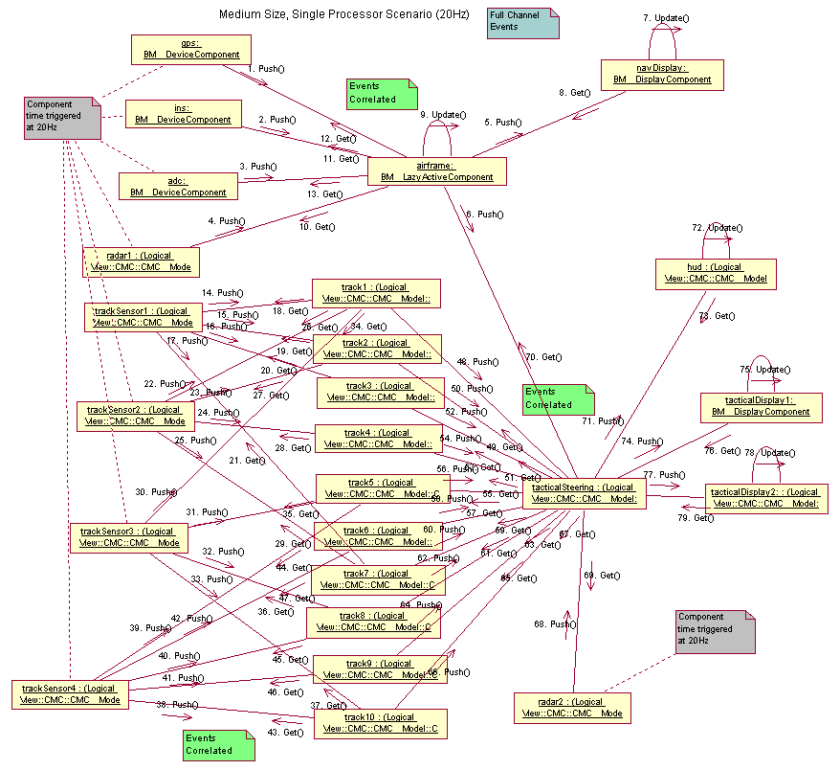
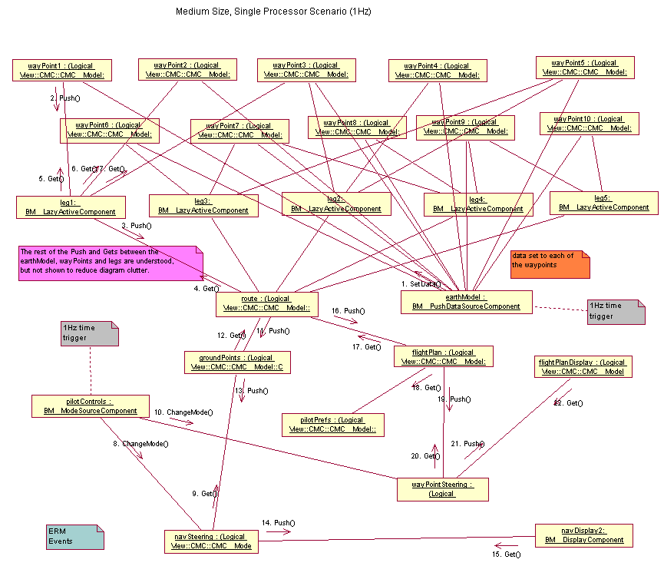
前方的道路 (2/2)
解决方法: 将基于模型的软件技术与支持 QoS 的组件中间件集成
例如, 标准技术正在兴起, 可以:
  模型
  分析
  合成
  提供
支持 QoS 的多层中间件
这些技术以模式为指导, 由组件框架实现
...
...
容器
支持 QoS 的中间件总线
<CONFIGURATION_PASS>
<HOME> <..。>
<COMPONENT>
<ID> <...> </ID>
<EVENT_SUPPLIER>
<...events this component supplies..。>
</EVENT_SUPPLIER>
</COMPONENT>
</HOME>
</CONFIGURATION_PASS>
...
...
容器
分布式
系统

Slide 42
结束语
研发协同效应
分布式系统的研究人员和开发人员面临着共同的挑战, 例如:
连接管理
服务初始化
错误处理
流量和拥塞控制
事件解复用
分布
并发和同步
容错
调度
坚持
模式语言,框架, &组件中间件共同努力, 帮助解决这些挑战
主要的开放式研发挑战包括:
以前的研发工作已经解决了一些问题,但绝不是所有, 具有挑战性的文档中间件研究主题
分层 QoS 规范和实施
跨层分离策略和机制
中间件和应用的时间/空间优化
多级全局资源管理和优化
高可信度
稳定可靠的自适应系统

Slide 43
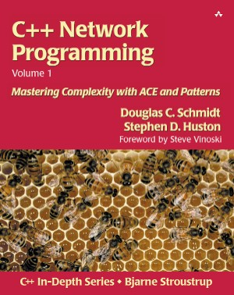
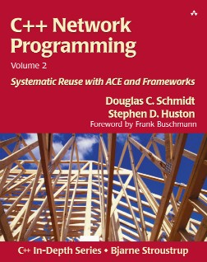
其他信息
并行和网络对象的模式和框架
  www.cs.wustl.edu/~schmidt/POSA/
  www.cs.wustl.edu/~schmidt/ACE/
开源中间件
  www.cs.wustl.edu/~schmidt/ACE.html
  www.cs.wustl.edu/~schmidt/TAO.html
研究论文
  www.cs.wustl.edu/~schmidt/research.html
模式、框架和中间件教程
  加州大学洛杉矶分校延长, 7月 9-11, 2003
  www.cs.wustl.edu/~schmidt/UCLA.html
关于模式、框架和中间件的会议
  Doa ECOOP, 经历, ICSE, 中间件, OOPSLA扑通 (s), 区域贸易协定
Notes:
[伙计们, 你能想出一些其他网址添加到这里？!

